Slide 1
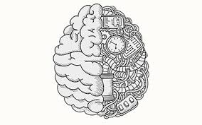
ПАМЋЕЊЕ И ЗАБОРАВЉАЊЕ

Slide 2
ПАМЋЕЊЕ

Slide 3
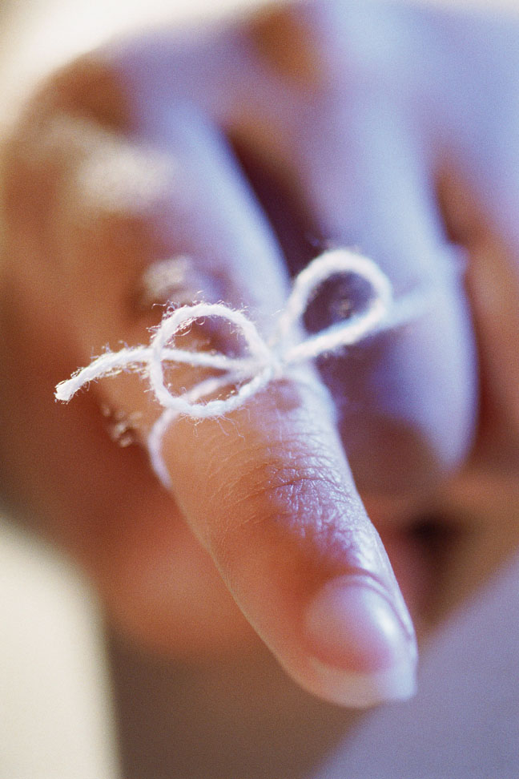
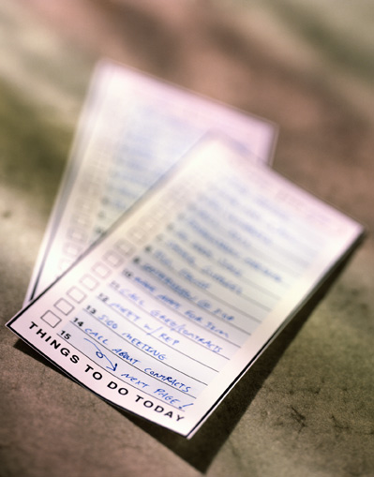
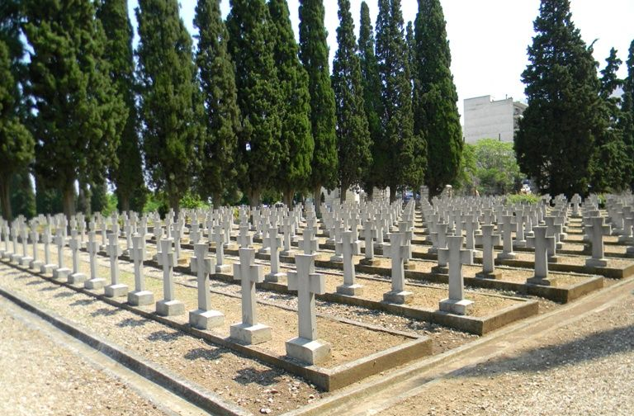
Циљеви часа
Памћење
Три врсте памћења
Три процеса памћења
Тестови памћења
Заборављање
Методе за побољшање памћења

Slide 4
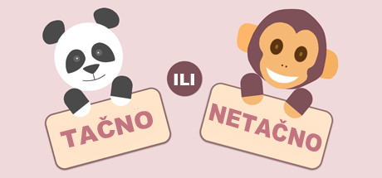
Почетна питања
Неки људи имају фотографско памћење
Можда вам је лакше сетити се имена свог учитеља из основне школе него особе коју сте управо упознали на некој забави
Сви наши доживљаји су сачувани у нашем мозгу. Одговарајућа стимулација може омогућити да их се сасвим тачно сетимо
Количина информација коју можемо похранити у мозгу је практично неограничена
Желимо ли упамтити оно што смо научили, учење мора бити смислено

Slide 5
Почетна питања
Можемо се досетити важних догађаја који су се догодили током прве две године живота
Употребом „трикова“ можемо побољшати своје памћење

Slide 6
Тест
Направите 4 папира и обележите их бројевима од 1 до 4

Slide 7
Тест 1
Биће вам приказано 10 слова. Имаћете 15 секунди да их посматрате. Касније током предавања питаћу вас да ли можете да их се присетите
(Нема варања! Не можете их сада записати)

Slide 8
КРДНБОСЕГЛ

Slide 9
Тест 2
Биће вам приказано 9 шара. Имаћете 30 секунди да их посматрате, а након тога треба да их нацртате на папиру бр. 2.

Slide 11
Тест 3
Биће вам приказано 17 слова.
Имаћете 60 секунди да их посматрате.
Након тога ова слова треба да упишете на папир бр. 3.

Slide 12
ГМЦ-БСИ-БМА-ТТЦ-ИАФ-БИ

Slide 13
Тест 4
Биће вам приказано 4 цртежа.
Имаћете 60 секунди да их посматрате.
Након тога препишите називе ових ликова на папир бр. 4, али их немојте цртати.
Ускоро ћу тражити да их нацртате

Slide 14
Наочаре Пешчани сат Седам Пушка

Slide 15
Зашто нам је потребно памћење?
Да би задржали корисне вештине, знања и стручност
Да би препознали познате људе и места
Да би изградили нашу способност да користимо језик
Да би уживали у култури, делили је и одржавали
Да би изгради осећај сопства које траје: шта ја верујем, које су моје вредности, шта сам упамтио, шта разумем?
Прелазак преко условљавања у учење из искуства, укључујући и лекције из нечије прошлости и из искуства других

Slide 16
Памћење: трајање учења у току времена, кроз складиштење и преузимање информација и вештина.
Три облика понашања показују функционисање памћења. Стога постоје и три теста памћења
Notes:
Click to reveal bullets.
Instructor: students may ask at this point, “Can’t we see what memory looks like in the brain?” Although we can see patterns of activity in the brain that are associated with memory, we still need external evidence to link this activity to memory.
There is more here in the text on these three R’s, but these concepts come up again later in the chapter under “Retrieval/Measures of Retention,” so the material will be covered there.

Slide 17
Тестови памћења
Тест репродукције (сећања)
Реминисценција – каснија репродукција боља од раније
Ефекат контекста (спољашњег и унутрашњег)
Тест препознавања
Тест уштеде при поновном учењу

Slide 18
Три процеса памћења
Кодирање – трансформација импулса, како би се могле сачувати у памћењу
(ТЕСТ 1 – запишите слова која сте запамтили на папир 1)
Могли сте користити визуелни, слушни или семантички кôд (наредни слајд)
Задржавање (похрањивање) података
Уз помоћ понављања
Проналажење – поновно враћање у свест

Slide 19
Пример семантичког кода
КоРаДиНеБОји
СЕГЛади

Slide 20
Модел памћења
Модел Еткинсон-Шифрин (1968)
Стимулуси су забележени од стране чула и информације се кратко чувају у чулном памћењу.
Неке од ових информације прелазе у краткорочно памћење и кодирају се путем вежбања.
Информације затим прелазе у дугорочно памћење одакле се касније могу вратити.
Промене модела:
Више ствари се дешава у краткорочном памћењу (поред вежбања). Она се сада зове радно памћење.
Неке информације изгледа да иду директно из сензорног у дугорочно памћење – аутоматско процесирање.
Notes:
Click to reveal bullets and sidebar
Instructor: rehearsal, in relationship to short-term/working memory, means mentally echoing a term so we’ll know it at a later time.
The Atkinson–Shiffrin model was proposed in 1968 by Richard Atkinson and Richard Shiffrin.

Slide 21
Сензорно (чулно) памћење
Сензорно памћење: директан, врло кратак „запис“ сензорних информација пре него што се процесирају у кратко – или дугорочном памћењу.
Информације у сензорном памћењу трају врло кратко.
Колико кратко? Трајање визуелних доживљаја (иконичко памћење) траје најдуже 1/4 секунде до једне секунду , док трајање звучних доживљаја (ехоичко памћење) 3 до 4 секунде.
Доказ ехоичког памћења је када вас неко пита „шта сам управо рекао?“. Чак и уколико нисте слушали пажљиво, у стању сет да поновите последњих осам речи из ехоичке меморије.
Notes:
Click to reveal bullets.
Instructor: you might ask, “why do you think sensory memory is more brief for images than for sounds?”
Possible answers include:
images contain much more information than echoes; it would overwhelm us to store all the details our eyes capture. This is also part of the reason why attention selects important details to process.
so these sensory memories don’t interfere with new images coming in. Otherwise, every experience would be like watching a flashbulb, the afterimage would blind you to what comes next. Echoic memory, though, can be held longer because so much of our experience has little competing auditory input.
Additional comments you can make about the last point: this echoic memory phenomenon allows people to pretend or even convince themselves that they were paying attention when they merely had their ears operating.

Slide 22
Доказ о визуелној сензорној (иконичкој) меморији: Сперлингов експерименет
Сперлинг је излагао испитаницима слова у трајању од 1/20 секунде , након чега је следио звучни тон који им је говорио који ред слова треба да „извуку“ из иконичке меморије и понове.
Без тона испитаници су могли да понове око 50% слова, док су са тоном готово 100%.
Notes:
Click to reveal bullets, then click again to start animation.
Instructor: we cannot reproduce the experiment on screen by producing letters for exactly 1/20th of a second with a tone. The animation is intended to simply give a feel of the challenge. This is a longer flash, and a color instead of a tone.

Slide 23
ПАЖЊА !!!
Ф Ц Х Д
Ј Р П О
Д Н Б А
Ј Р П О
Црвени ред

Slide 24
Истина или заблуда
Неки људи имају фотографско памћење
Мали број међу нама има еидетске слике (фотографско памћење).
Али иконичка меморија је такође вид фотографског памћења.

Slide 25
Капацитет краткорочне и радне меморије
Радна меморија
зависи од концетрације. Мит је да можемо да обрађујемо паралелно два тока информација симултано.
Уколико су неке информације изабране да пређу из чулне у краткорочну, колика количина информација се може тамо задржати?
Џорџ Милер је предложио да можемо задржати 7 +/-2 бита информација (на пример низ од 5 до 9 слова).
Најновија истраживања показују да просечна особа, без дистракције, може задржати око:
7 цифара, 6 слова или 5 речи.
Тест: проверите колико од слова и цифара које ће се појавити можете да се сетите, након што они нестану.
Тест:
В М 4 C A П 9 Л Д
Notes:
Click to reveal bullets. Click again to show sidebar. Click to start the test. When you see the word “Test”, the next click starts the letter animation. Do not click again until the animation is complete.
Click again to show the letters.
Instructor: observant students might see the list in the third bullet point and notice: 5 words > 7 letters. This means we can recall MORE than 6 letters if we can cluster them into words, which we’ll soon call “semantic processing.” Experiments by Lloyd Peterson, Margaret Peterson, and Hermann Ebbinghaus (which we’ll cover later in the chapter) made this processing difficult by using nonsense syllables instead of words.

Slide 26
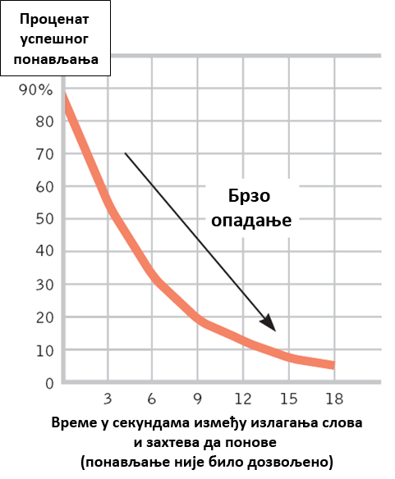
Трајање краткорочног памћења
Лојд и Маргарет Петесон су желели да испитају трајање краткорочног памћења? Њихов експеримент (1959.) :
Испитаницима је задат низ од 3 слова у трајању од 2сек (нпр. “ВМФ”).
Како би спречили понављање испитаници су морали да раде ометајући задатак (бројање, касније концетрација).
Након извесног времена испитаници су требали да понове слова.
Резултат: Након 12 секунди већина сећања на слова би нестала и испитаници нису могли да се присете слова.
Интерференција података
Notes:
Click to reveal bullets.
Instructor: if you want to test students’ familiarity with the reading, you can ask, “what was the distracting task?”...(counting backward from 100 by 3’s).

Slide 27
ПАЖЊА !!!
Г Л Т
Бројите у себи по 3 уназад од 181. Дакле 181, 178,…
Сетите се слова!

Slide 28
ФИЛМ
Peter Doolittle: How your "working memory" makes sense of the world
Преузето са
https://www.youtube.com/watch?v=UWKvpFZJwcE&list=PLfFm-XYWJeVUU6piy55g9MoRt0Xt26spY&index=4

Slide 29
Дугорочно памћење
Чува све наше знање о доживљајима, појмовима, подацима, вештинама, правилима и одлукама

Slide 30
Три врсте дугорочног памћења
Епизодичко – сећање на догађаје које је неко доживео или који су се догодили у његовом/њеном присуству
„сећам се…“
Семантичко – опште памћење
„знам…“
Процедурално – знање како се нешто ради или изводи, памћење вештина
Тешко се објашњава речима
ЕСП - мнемотехника

Slide 31
Тест 4
Нацртајте на папиру бр. 4 четири слике које сте упамтили

Slide 32
ФИЛМ
How reliable is your memory? Elizabeth Loftus
Преузето са
https://www.youtube.com/watch?v=PB2OegI6wvI&list=PLfFm-XYWJeVUU6piy55g9MoRt0Xt26spY

Slide 33
Истина или заблуда
Можда вам је лакше сетити се имена свог учитеља из основне школе него особе коју сте управо упознали на некој забави
Име учитеља је похрањено у дуготрајној меморији, док име особе коју сте управо упознали у краткорочној

Slide 34
Истина или заблуда
Сви наши доживљаји су сачувани у нашем мозгу. Одговарајућа стимулација може омогућити да их се сасвим тачно сетимо
Постојећи подаци нису уверљиви што се тиче могућности упамћивања свих наших догађаја и доживљаја. Управо супротно, чини се да тежимо похрањивању појединачних догађаја који су на нас снажно деловали.

Slide 35
Истина или заблуда
Количина информација коју можемо похранити у мозгу је практично неограничена
До данас нису пронађена ограничења

Slide 36
Истина или заблуда
Желимо ли упамтити оно што смо научили, учење мора бити смислено
Па ипак, елаборирано понављање које се темељи на значењу садржаја или догађаја, ефикасније је од механичког понављања.

Slide 37
Питања за размишљање
Да ли се слажете са следећом тврдњом: «Памћење је попут мишића, што га више вежбамо то постаје боље»
Јесте ли икада доживели појаву да вам је нешто «на врху језика», а ипак се тога не можете сетити?

Slide 38
ЗАБОРАВЉАЊЕ

Slide 39
Заборављање
Зашто заборављамо?
Неупотреба
Гешталт принцип и заборављање
Репресија и емоционални фактори
Интерференција (ретроактивна и проактивна)
Тренутна неприступачност
Спречавање консолидације трага
Notes:
No animation.

Slide 40
Заборављање – није увек лоше
Шта мислите да ли би било добро да наш мозак може памтити све информације заувек?
Какав би био осећај?
Да ли би ту било неких проблема?
Notes:
No animation.

Slide 41
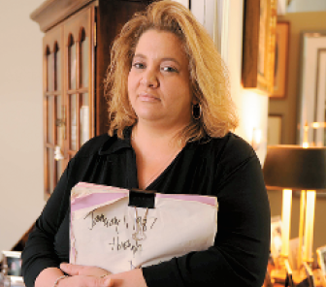
“Заборављање је облик слободе.” Khalil Gibran
Џил Прајс не само да се сећа свега, већ није у стању ништа да заборави.
За Џил, и важни и свакодневне ствари су једнако доступне, и стварају «филм који непрекидно траје» и који тече заједно са садашњим искуством.
Џил Прајс
Уколико нисмо у стању да заборавимо: можда се не можемо фокусирати на садашња дешавања због „нападног“ сећања
Notes:
Click to reveal bullets.
Instructor: you could ask students, “what do they think Khalil Gibran’s quotation means?” Perhaps he is implying that the ability to forget traumatic or discouraging memories can free us to choose our current outlook on life.
The discomfort with intrusive memories applies not only to people like Jill Price with this brain condition (known as hyperthymesia), but also to “memory athletes” who memorize huge amounts of data. It also applies to people with memories burned in by trauma or other emotional intensity or obsessive review/rehearsal.

Slide 42
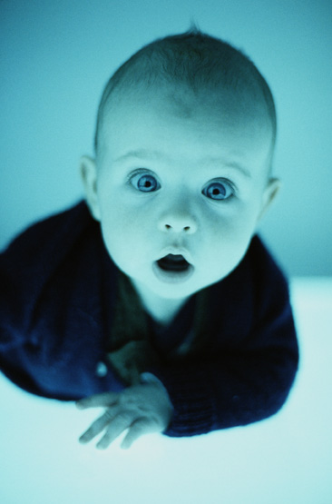
Инфатилна амензија
Имплицитна сећања из детињства се могу одржати, укључујући вештине и условљене одговоре. Али, експлицитно сећање, наше сећање на неке догађаје досеже до отприлике треће године.
Ова празнина сећања око треће године се зове инфатилна амнезија
Објашњења?
Кодирање: Хипокампус није довољно развијен (око друге године се формира у потпуности).
Не користе говор у сврху симболизације или класификације догађаја, што ограничава способност кодирања сензорних података.
Notes:
Click to reveal bullets.
Before age 3, we do not have the full elements of building an adult narrative, especially the ability to recall and rehearse the narrative as a string of words.
There are other elements that are still being developed before age 3 that are considered by some researchers to be necessary for building a narrative that can be later retrieved. Two important elements are a theory of mind (having stories involving other people’s identities rather than the infantile, egocentric view of reality) and object permanence (seeing concrete objects as existing even when I’m not viewing them). It is hard to have any elements to build or tell a story when objects and other people do not exist or cannot even be conceived of existing!

Slide 43
Истина или заблуда
Можемо се досетити важних догађаја који су се догодили током прве две године живота
Та сећања на рано детињство у која верујемо, вероватно су реконструкције, и то већином нетачне. Или су из доба када смо били много старији.

Slide 44
Поремећаји памћења
Амнезије: психогене и органске
Психогене: ретроградне и антерогардне

Slide 45
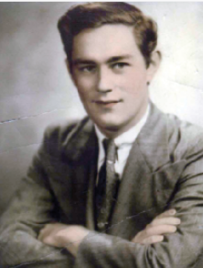
Случај Henry Molaison (“Х.М.”)
Уклањањем хипокампуса код Х.М.-а када је имао 27 уклонило је његове нападе, али након операције није могао да формира нова експлицитна сећања.
Х.М. је могао да научи нове вештине, процедуре, локације објеката али није имао сећања на лекције или на инструктора. Зашто?
Х.М. је сачувао сећања од пре операције. Како се зове ово стање?
Х.M., као и други пацијент „Џими“, није могао да разуме зашто је његово лице старије од лица када је имао 27 година. Зашто?
Notes:
Click to reveal bullets.
This is an optional slide explaining some elements of the previous slide, and it also can be used in place of the following slide.
H.M. actually had more parts of the temporal lobe removed, including the amygdala and parahippocampal gyrus.
Regarding the “why” question in the second bullet: these are examples of implicit memories and automatic processing (learning his way around a neighborhood or house), and are processed in other parts of the brain. H.M.’s experience helped confirm where in the brain different kinds of memories are formed.
The name of the condition is anterograde amnesia, covered on the next slide.
H.M. and “Jimmy” could not understand the aging in the mirror because they had no memory of all the days that had passed; age 27 felt like yesterday (or today) to H.M.

Slide 46
Оштећење мозга и амнезија
Код “Х.M.” и “Џимија“ је уклањања хипокампуса узроковало антероградну амнезију, неспособност да се формирају нова дуготрајна декларативна сећања.
Конфабулације – сметња у памћењу код које особа испуњава рупе у памћењу неким измишљеним догађајима.
Notes:
Click to reveal bullets.

Slide 47
Технике успешног учења
ФИЛМ
Feats of memory anyone can do | Joshua Foer
Преузето са
https://www.youtube.com/watch?v=U6PoUg7jXsA

